Slide 1

СОЦИАЛЬНО ЗНАЧИМЫЙ ПРОЕКТ
«ШКОЛА МИЛОСЕРДИЯ «КАПЕЛЬКИ ЛЮБВИ» МАОУ СОШ№3

Slide 2
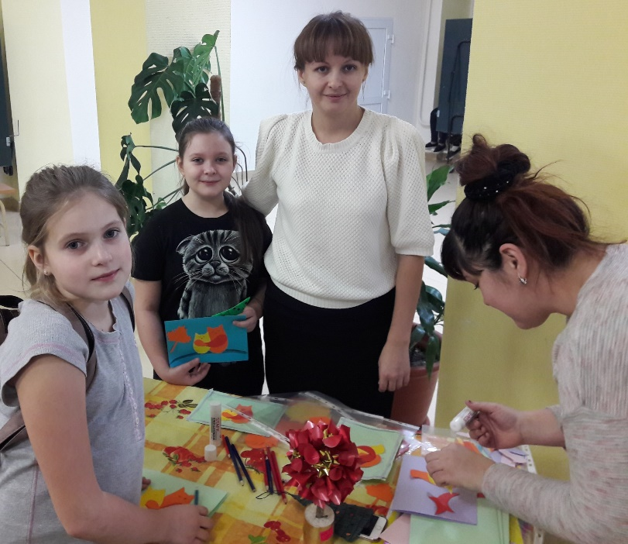
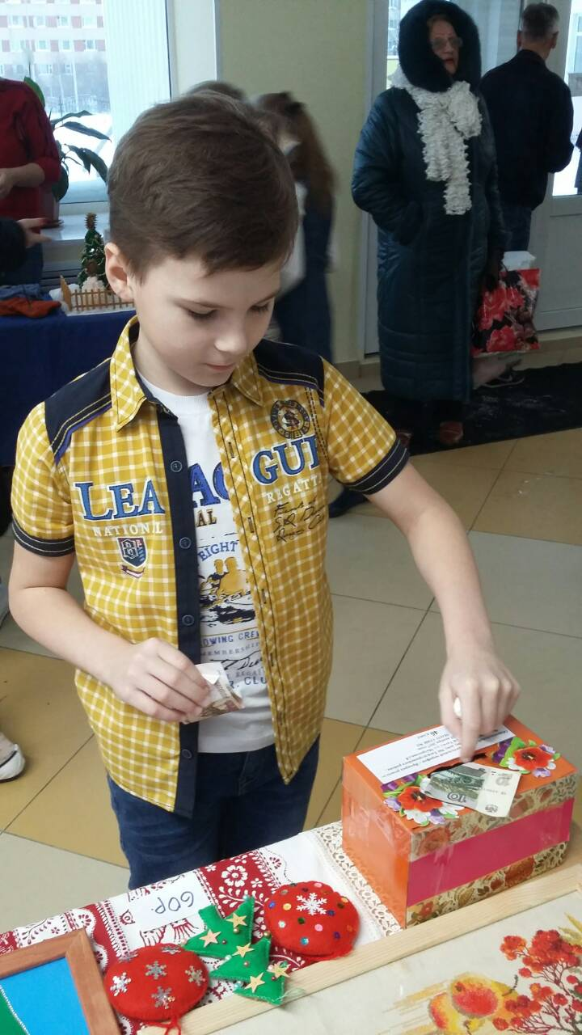
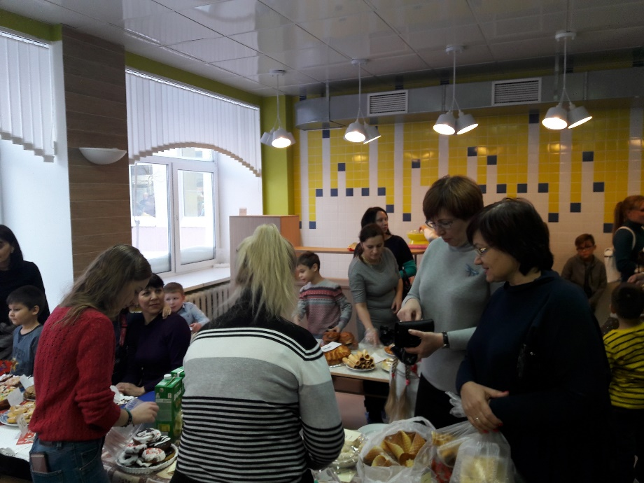
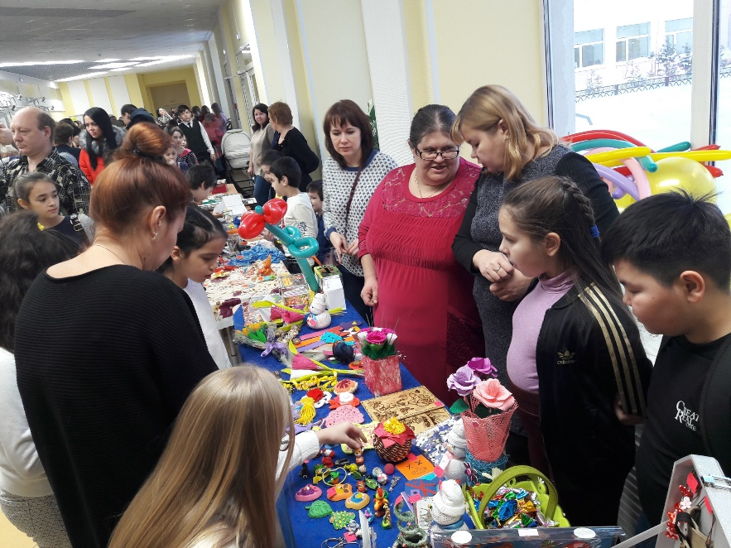
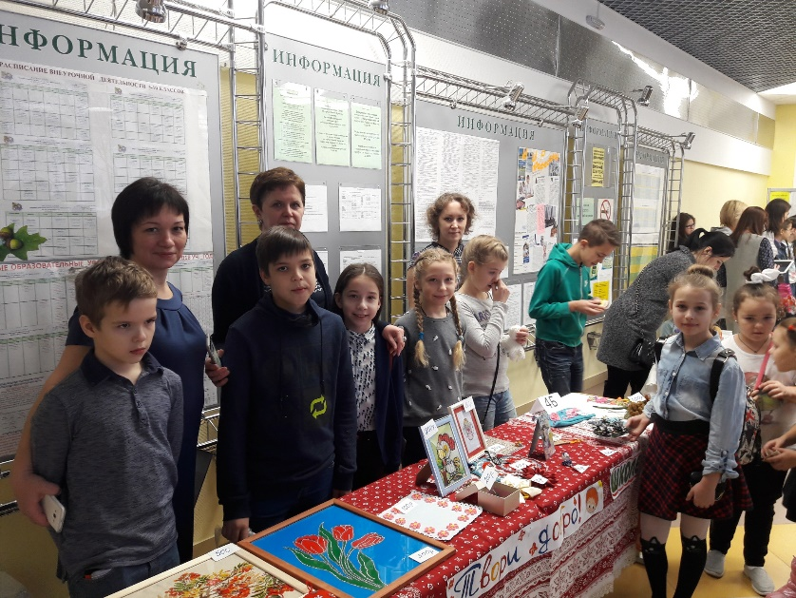
СОЦИАЛЬНО ЗНАЧИМЫЙ ПРОЕКТ
«КАПЕЛЬКИ ЛЮБВИ» МАОУ СОШ№3 начался с благотворительного марафона.

Slide 3
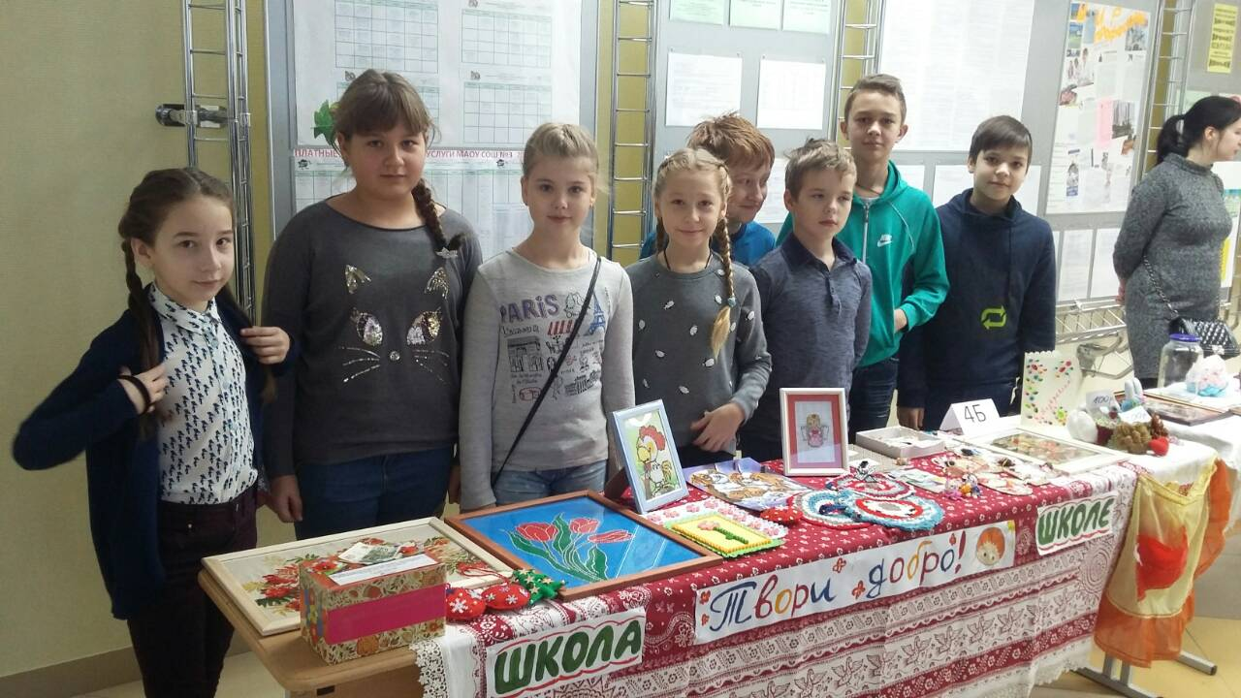
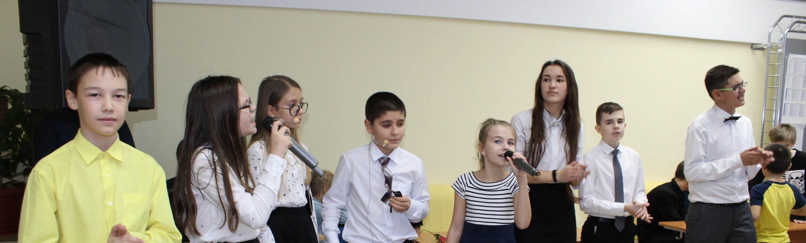
25 ноября – Благотворительный марафон.
Дети, родители приняли активное участие. На ярмарке можно было приобрести предметы рукоделия, живописные картины, поделки из дерева, сувениры – всё сделано своими руками.
В школьной столовой развернулась скатерть-самобранка. На любой вкус угощенья.
В фойе пели и играли на музыкальных инструментах артисты. Это была праздничная встреча друзей: и детей, и взрослых.

Slide 4
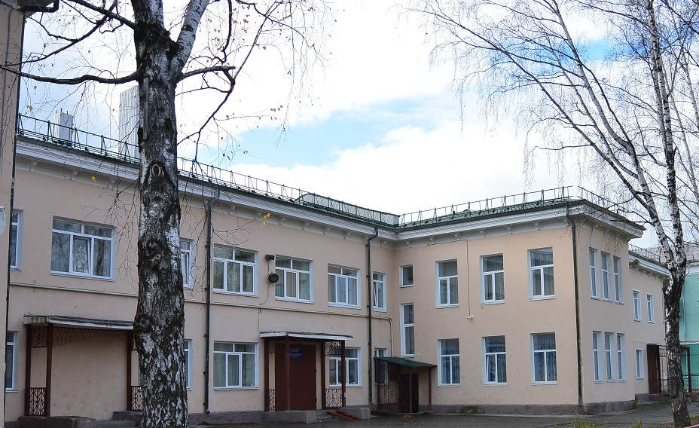
Детский дом №6 Тагилстроевского района,
ул. Матросова, 8, г. Нижний Тагил, Свердлловской области.
17 ноября 2017 года мы впервые встретились по скайпу с ребятами и педагогами детского дома №6. Самому младшему Артемке – 4 года, его все очень любят. Старшему Максиму – 17 лет, он руководит вокальной студией. Мы рассказали нашим друзьям об истории школы, о природе нашей северной земли, о ненцах и показали презентацию. Следующая встреча - 1 декабря. Задумали тему: «Нижний Тагил – город металлургов».
Ребята, мы рады с вами познакомиться. Будем дружить!

Slide 5
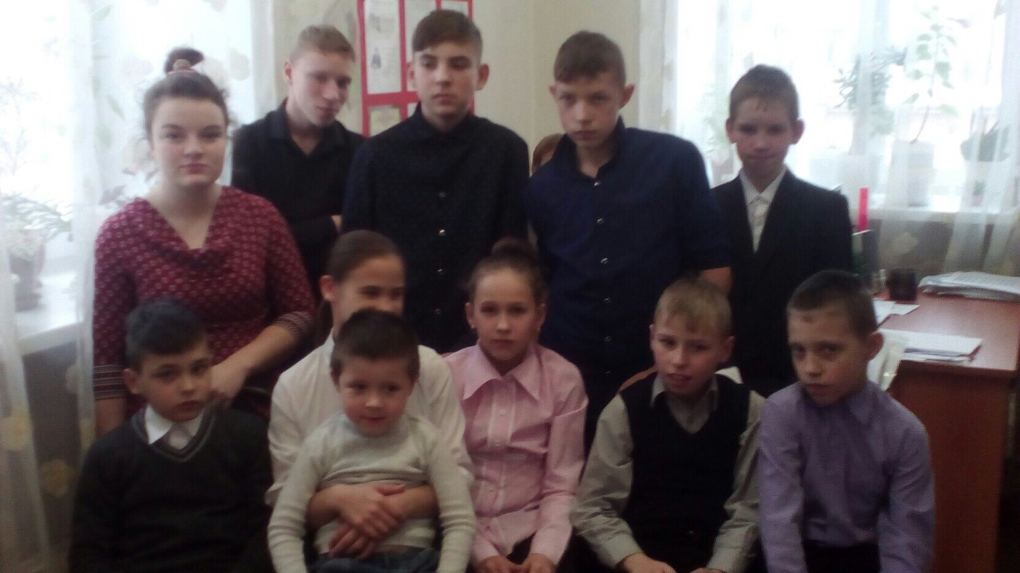
Фотография ребят и девчат детского дома, которые постоянно выходят на видеовстречи с нами.

Slide 6
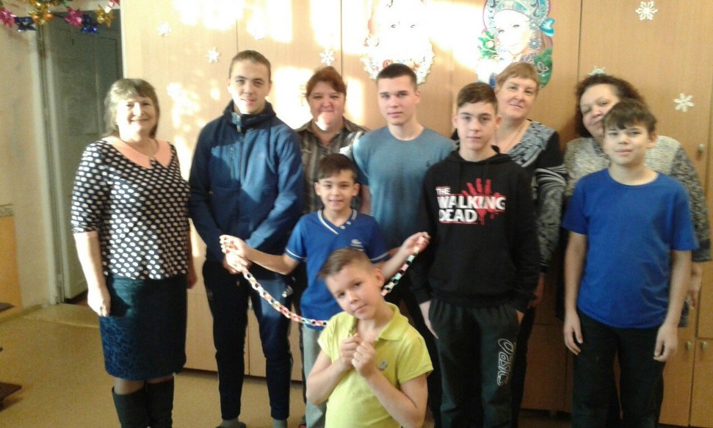
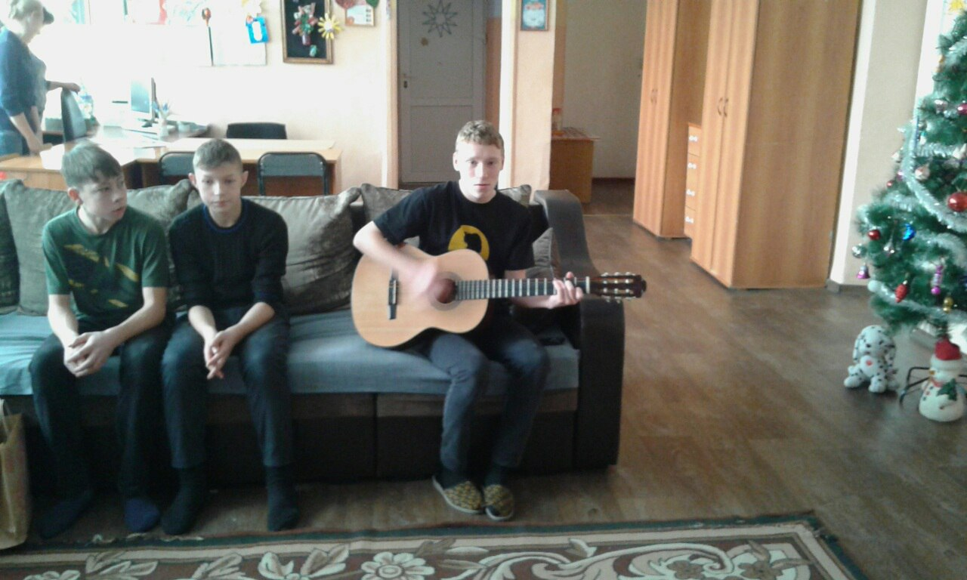
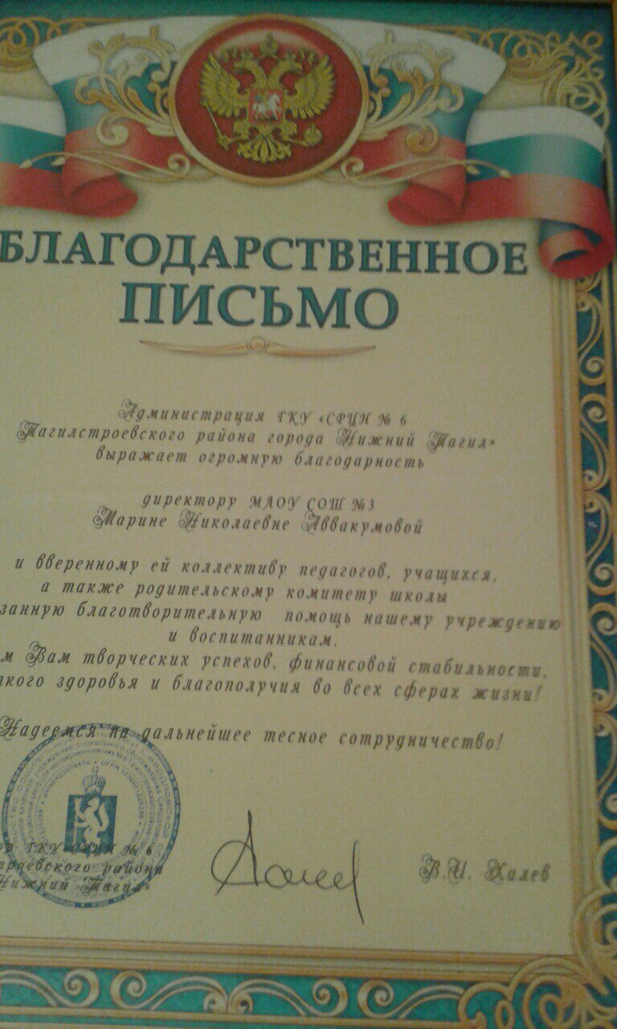
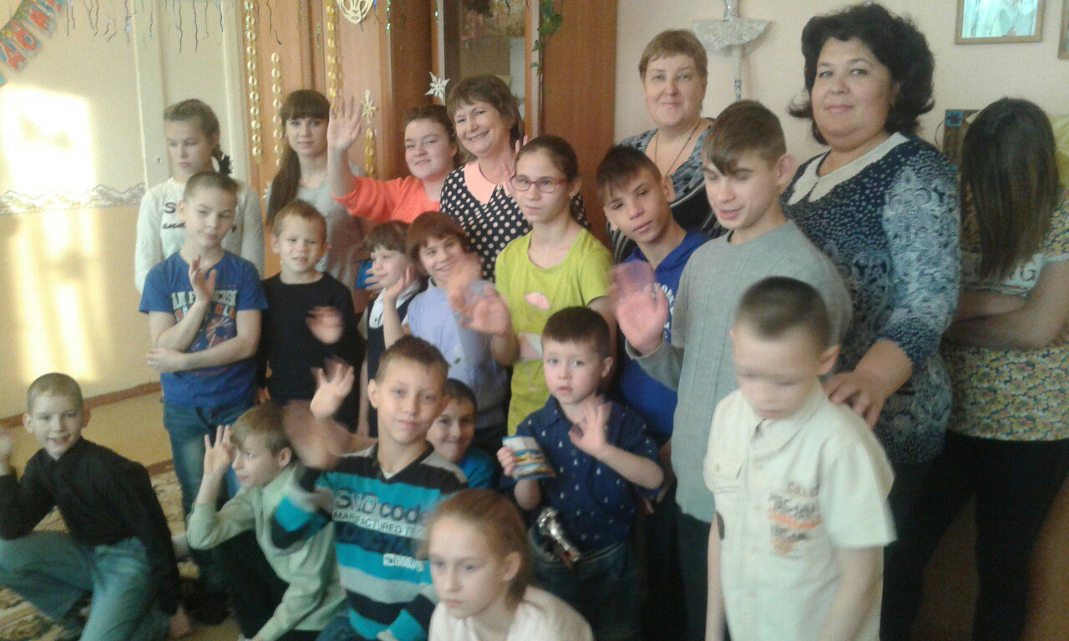
24 декабря 2017 года
в Детский дом №6 города Нижний Тагил были доставлены новогодние сувениры детям от учащихся и родителей нашей школы, а также последняя партия товаров, приобретенных на благотворительные средства «Ярмарки ремесел».
Всего в детском доме сорок ребят.
С многими из них наши дети подружились, переписываются. Конечно, общаемся с воспитателями, заместителем по воспитательной работе Паршиной Ириной Васильевной.

Slide 7
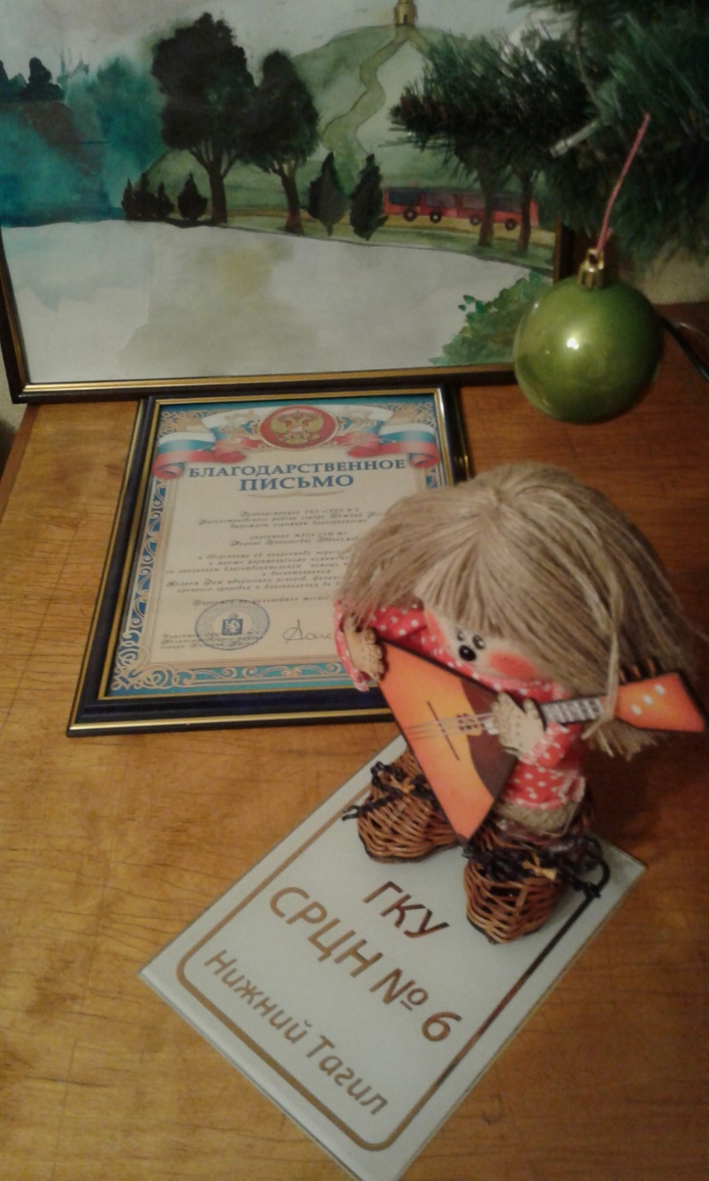
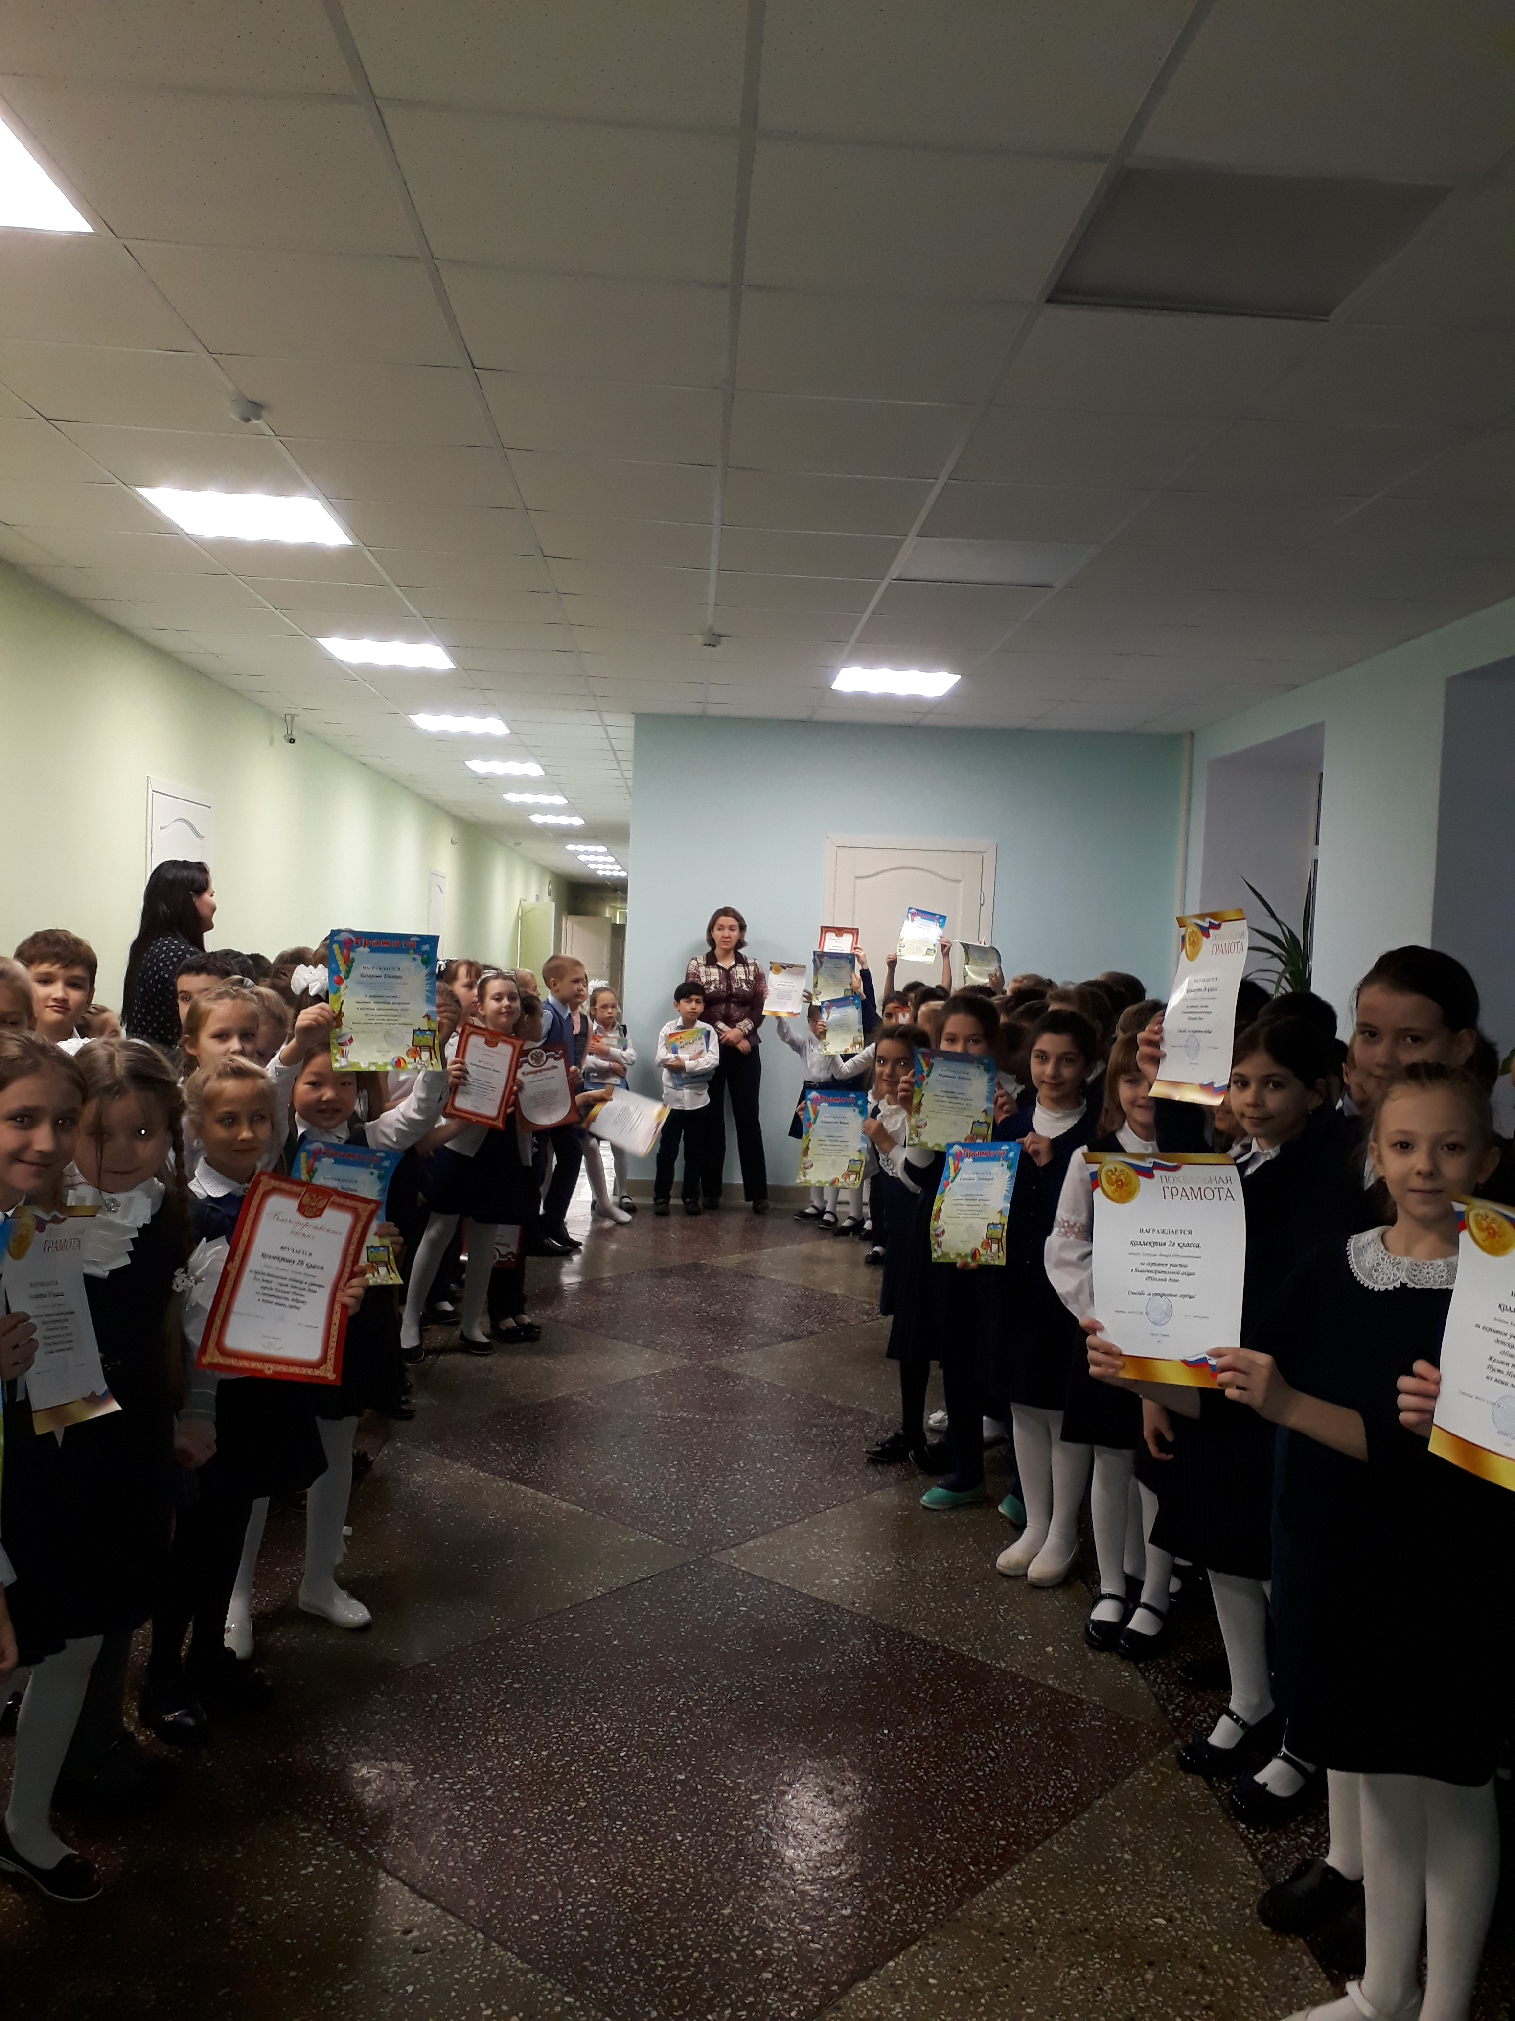
11 и 12 января в нашей школе на параллелях 1-11-х классов состоялись линейки по итогам новогодних мероприятий.
На линейках у нас был почётный гость – Домовёнок, который приехал из Детского дома №6 города Нижнего Тагила, чтобы передать сердечный привет детям, родителям и педагогам нашей школы. Наша дружба продолжается, и это здорово!
Благодарим каждого, кто участвует в общешкольном проекте «Милосердие».

Slide 8
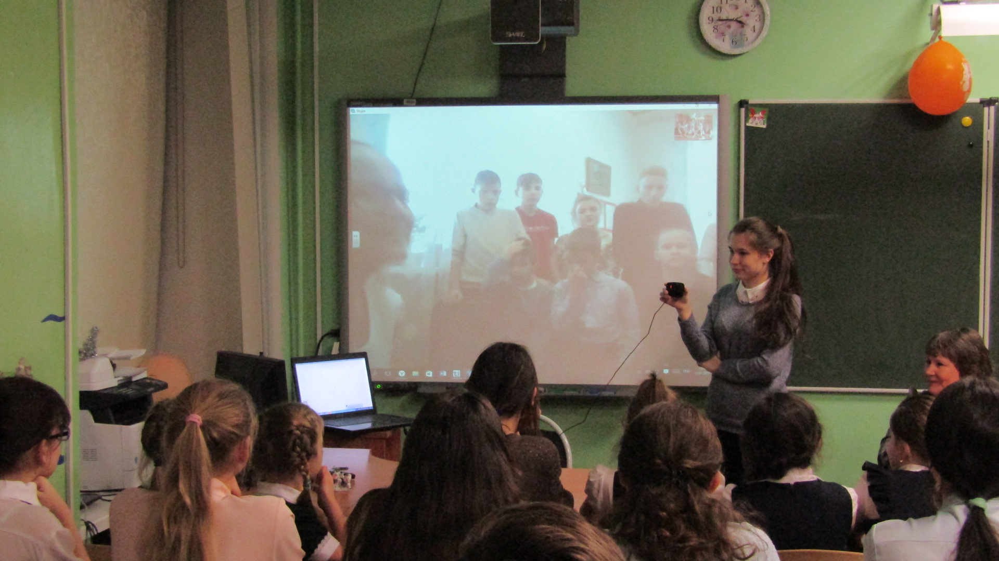
18 января 2018 года состоялась видео-встреча на тему: «Как мы встречали Новый год»

Slide 9
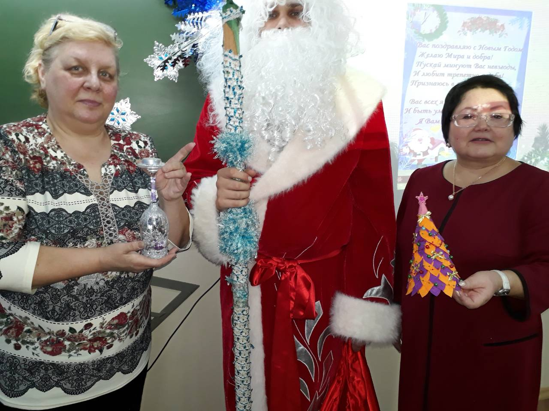
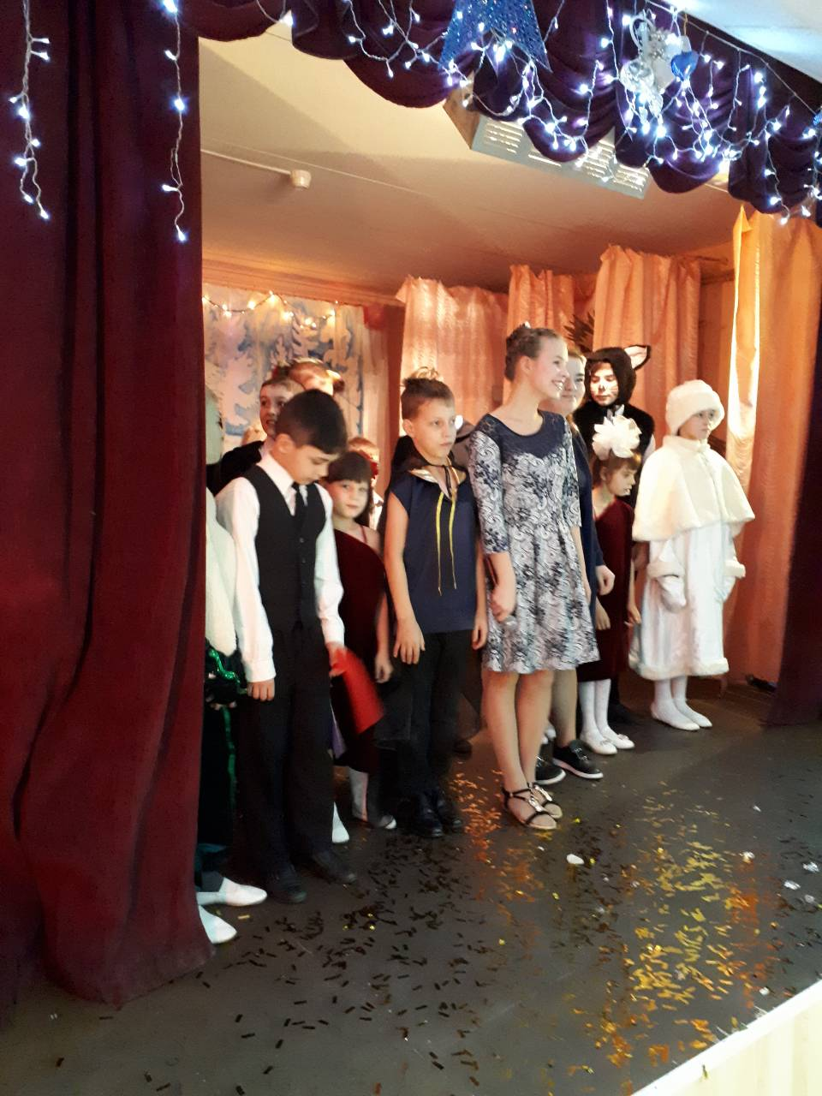
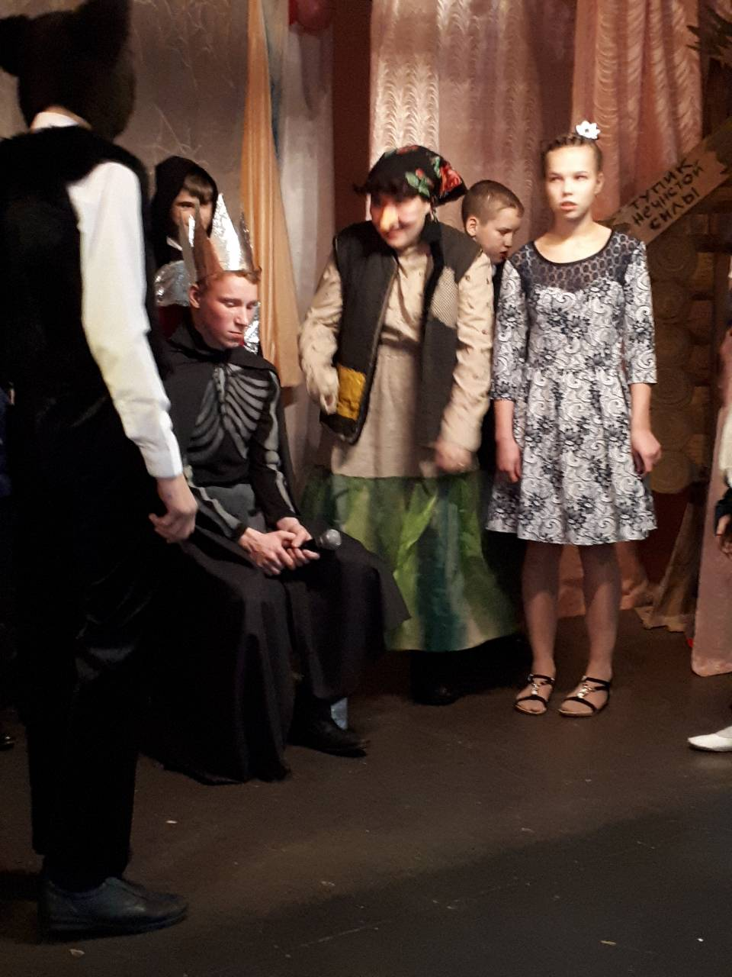
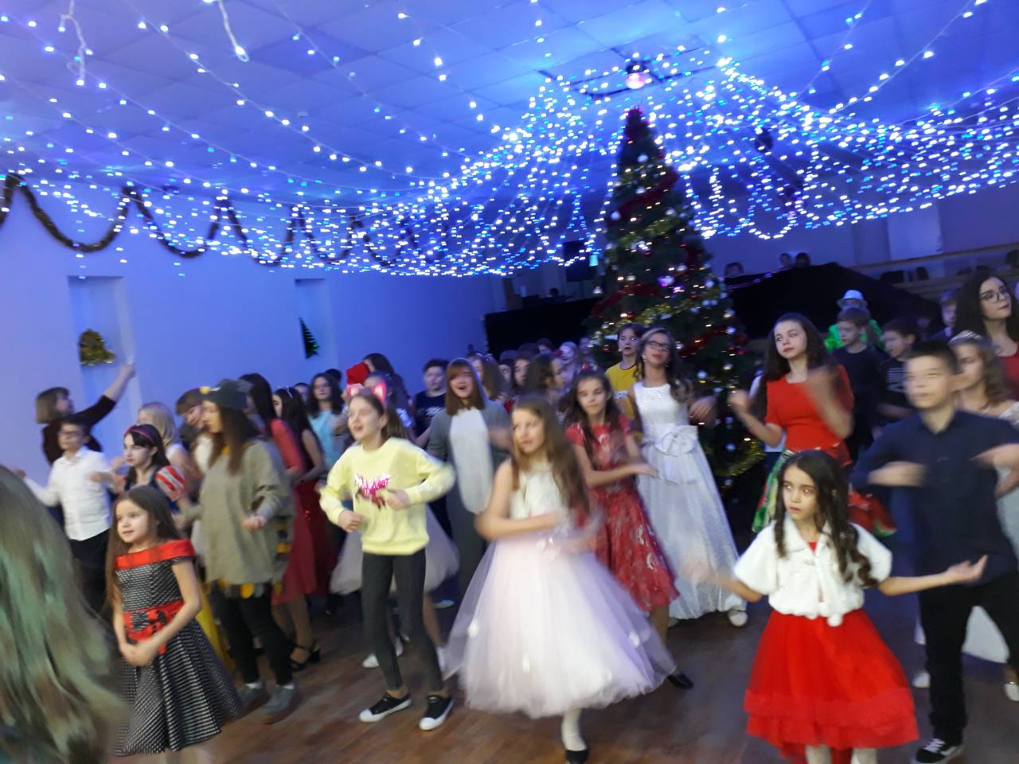
Рассказываем друг другу о том, как мы живем, какие бывают праздничные события. Например, Новый год у них и у нас.
У ребят детского дома – спектакль. У нас – новогоднее представление для детей-инвалидов и сувениры для них, изготовленные своими руками.

Slide 10
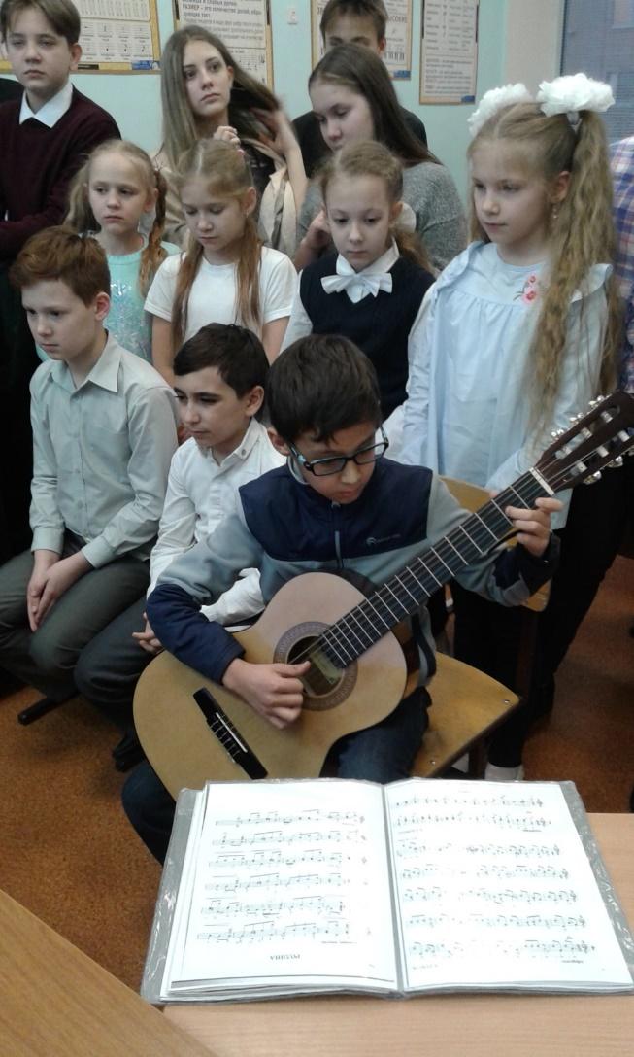
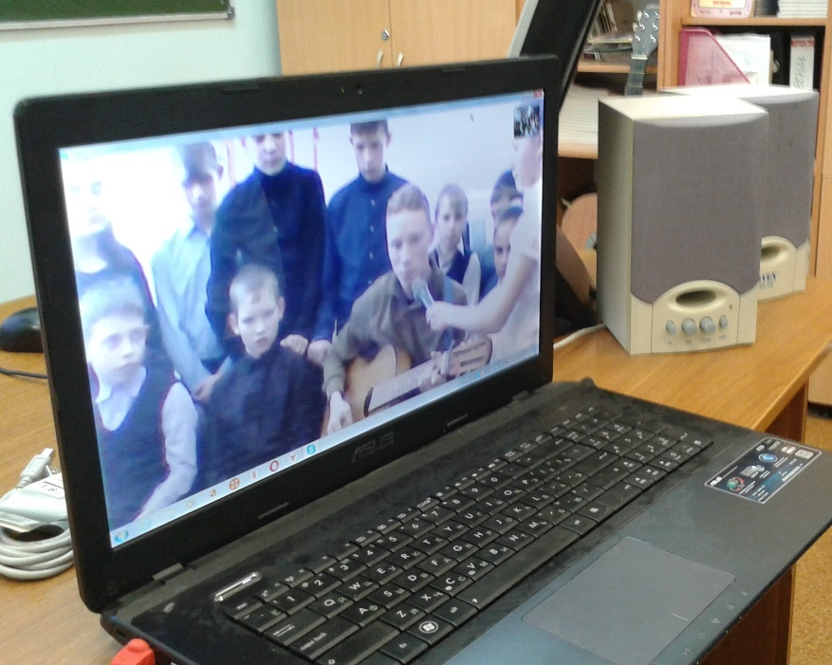
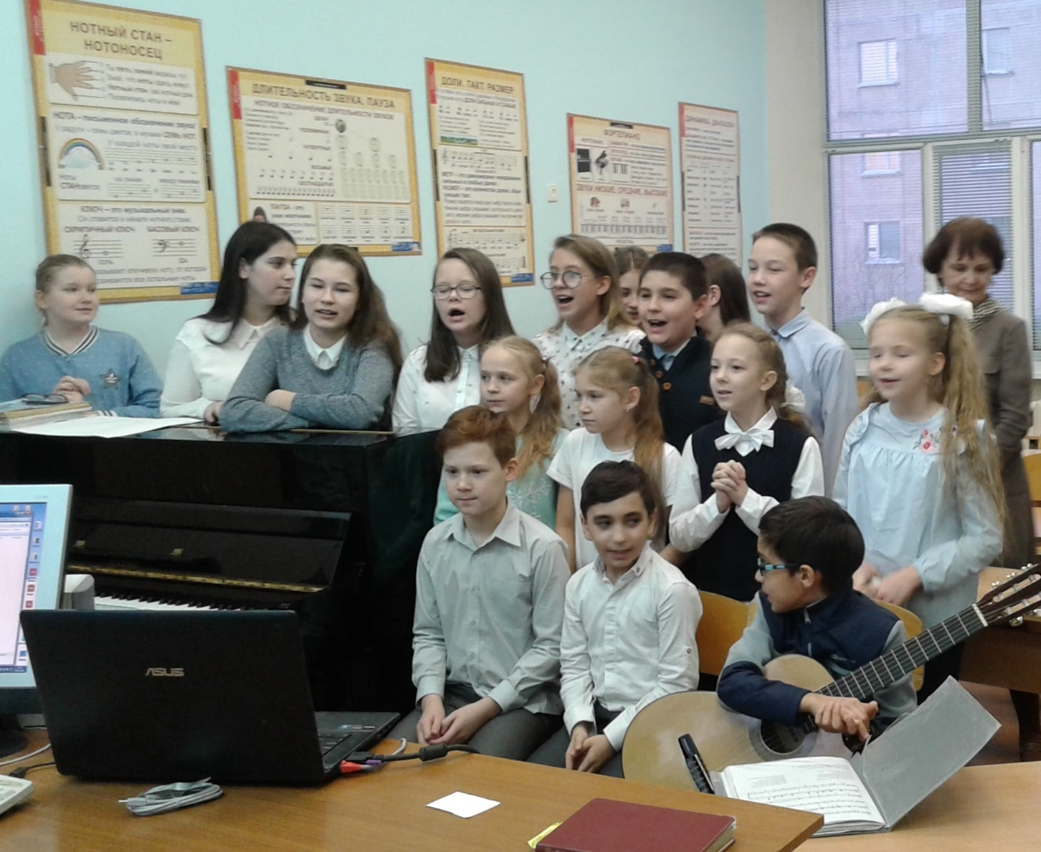
«Вседомашняя встреча»
с нашими друзьями из города Нижний Тагил. Тема видео-моста, который состоялся 26 января 2018 года: «Домашний концерт».
Любимая песня у нас у всех про дружбу: «Есть друзья, а для них не бывает выходных. Воскресенье, суббота… Дружба – это не работа!»

Slide 11
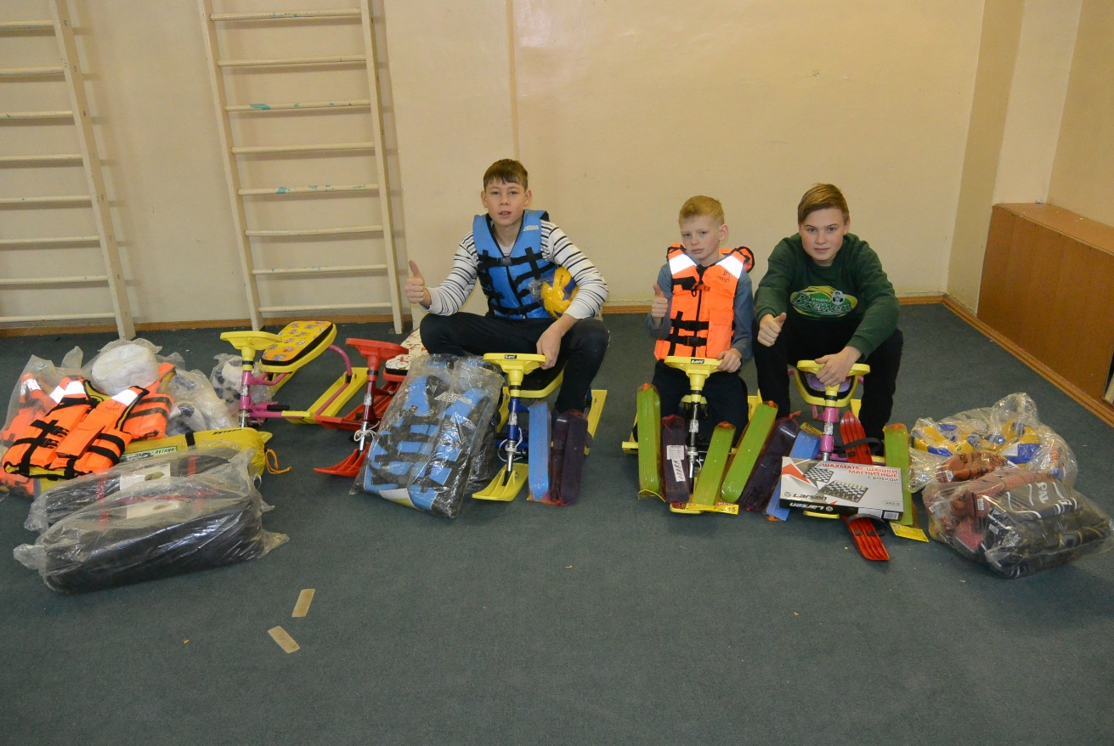
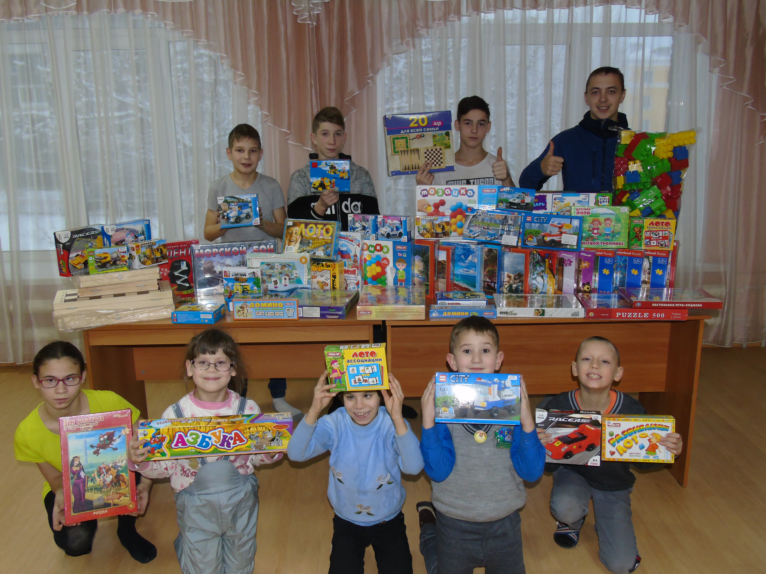
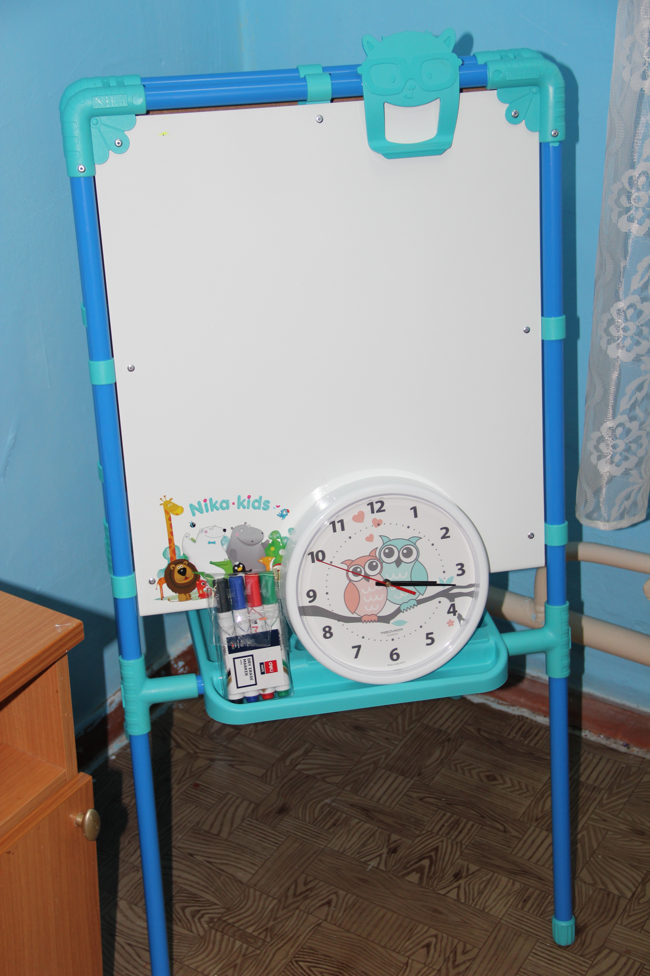
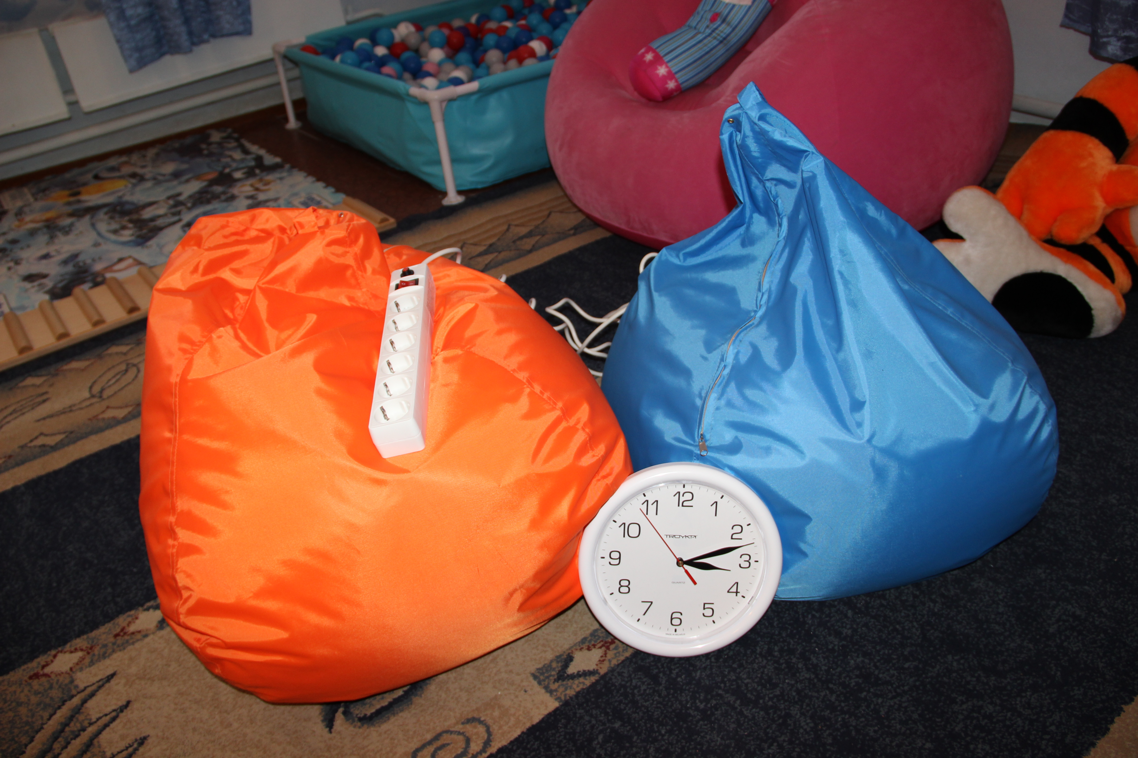
О приобретенных на средства благотворительного марафона самых разных важных для ребят детского дома вещах – нам прислали фотоотчет.

Slide 12
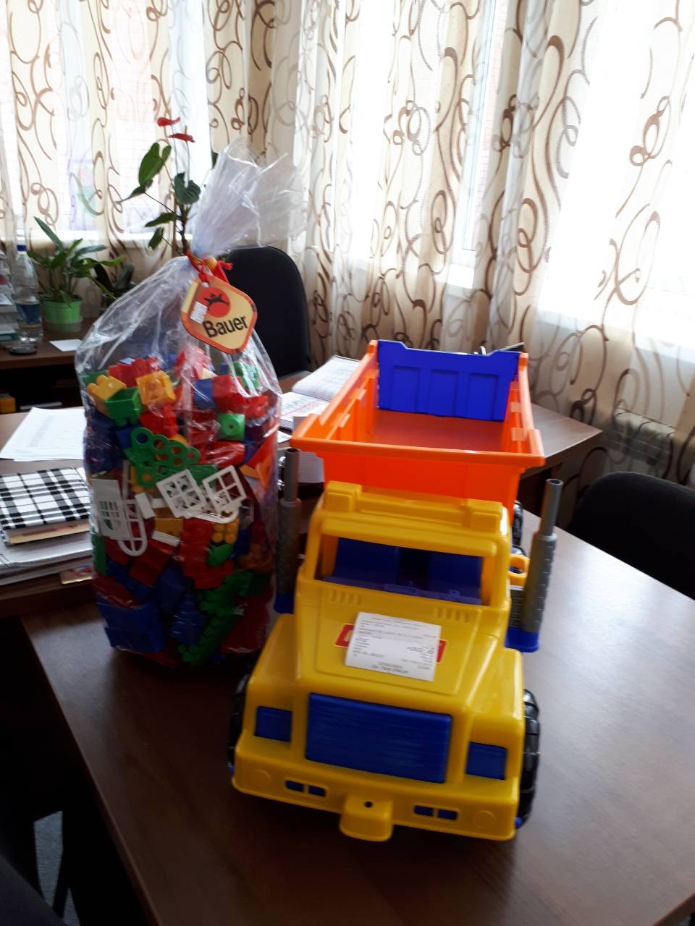
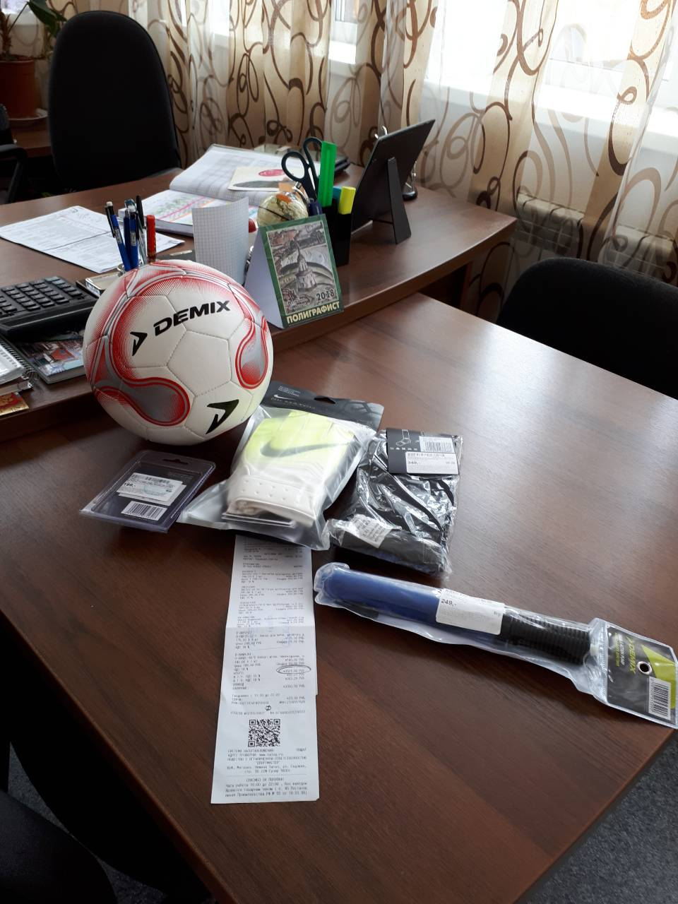
В феврале у нас два именинника:
5 лет исполняется Артёму и 15 лет Руслану. Огромное спасибо всем нашим ребятам, классным руководителям, кто отправили в адрес ребят поздравительные открытки. Молодцы. А ещё 2б и 4а классы выслали посылки мальчикам. Огромное спасибо родителям, которые решили подарить ребятам исполнение их маленькой мечты. Такая традиция поздравлять всем миром наших друзей с днем рожденья уже есть! Пусть у наших друзей будет больше поводов для счастливой улыбки. Делитесь теплыми словами, делитесь добром и любовью, это делает нас богаче душой и сердцем.

Slide 13
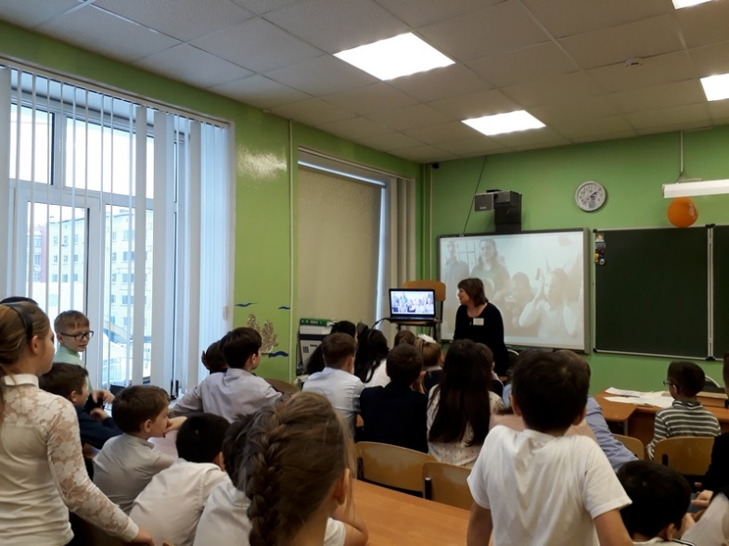
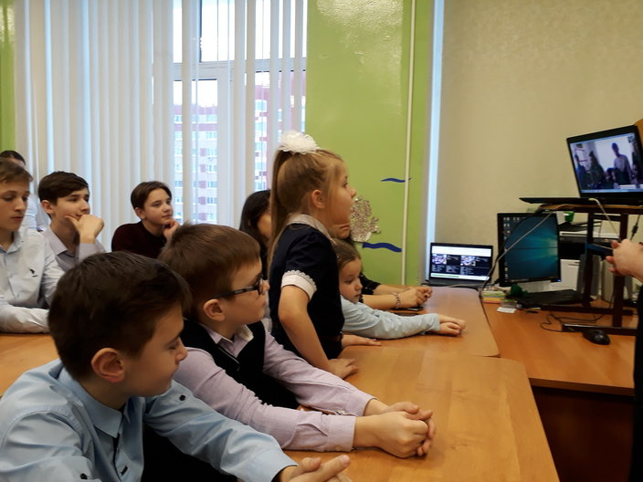
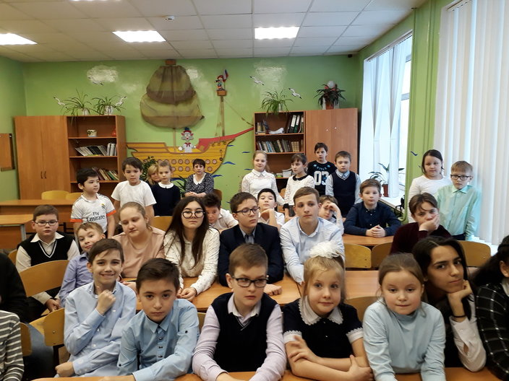
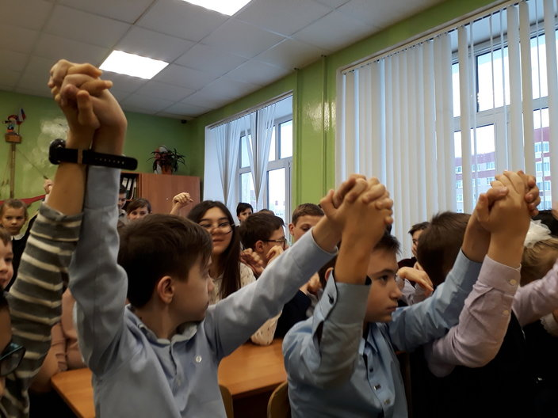
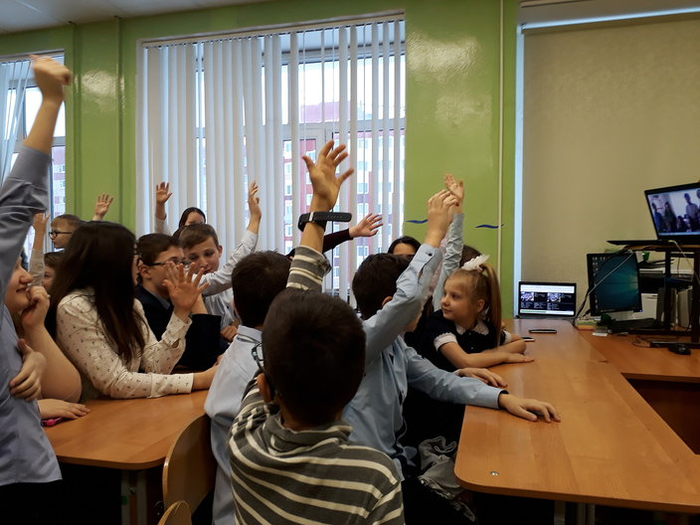
Девятое февраля 2018 года –
день встречи друзей «Детского дома и нашего дома». Мы готовились к встрече и скучали друг о друге две долгих недели. Темой общения стал фильм «Движение вверх». Все, кто был на встрече, фильм посмотрели. Тревожные угрозы олимпийскому миру 1972 года перекликались с 09 февраля 2018 года – началом зимних Олимпийских игр в Южной Корее-2018, на которые не были допущены многие из российских атлетов.

Slide 14
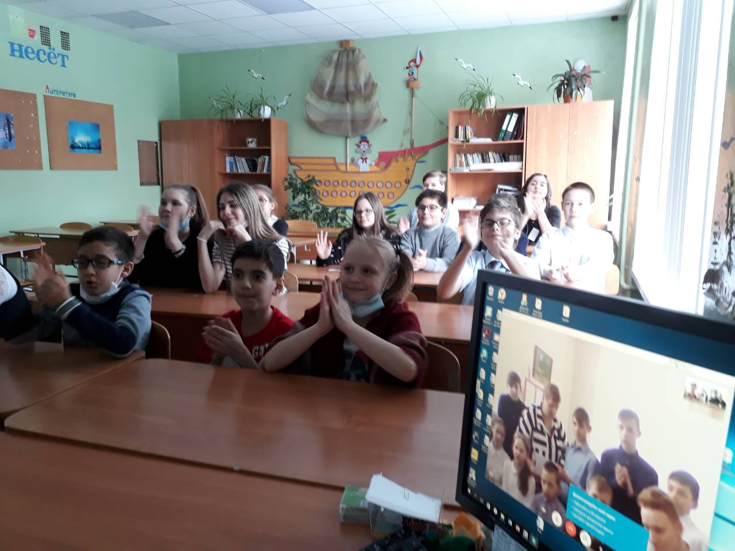
Накануне 8 Марта состоялась встреча с ребятами из Детского дома №6 Тагилстроевского района города Нижний Тагил. К встречам мы готовимся, ждём. В этот раз тема: «Читаем стихотворения о Весне, любви, дружбе».
Друзья подарили друг другу не только любимые стихи, но и песню, потому что вокалисты 6а класса, как всегда, исполнили песенный номер. Плотникова Юля из 5в класса прочитала стихотворение своего собственного сочинения, ведь она у нас юная и известная в школе поэтесса. Тагильчане, а их на встречах бывает обычно 11 человек, также отлично подготовились, и СтихоВаренье получилось замечательным, ароматно-цветочным и вкусным по настроению декламаторов.
Несмотря на то, что у нас 02 марта ещё продолжался масочный режим, это никак не сказалось на предпраздничной атмосфере. Дружно поздравили всех педагогов, всех девчонок с наступающим Днём Весны. Конечно, поделились новостями, рассказали, как готовимся к 8 Марта. Своими руками изготовленные открытки – традиция вседомашняя и добрая.
Определили, что тема следующей встречи 23 марта: «Любимые художники. Мои рисунки». Что ж? Будем готовиться. Надеемся, что откликнутся все художники нашей школы и создадут своими работами весенний вернисаж для видеомоста.
11 марта Саша Александров тоже получил посылку-поздравление с Днём рождения, теперь от 8в класса. Саша тоже увлекается футболом, ему исполнилось 14 лет. Поздравляем!!!

Slide 15
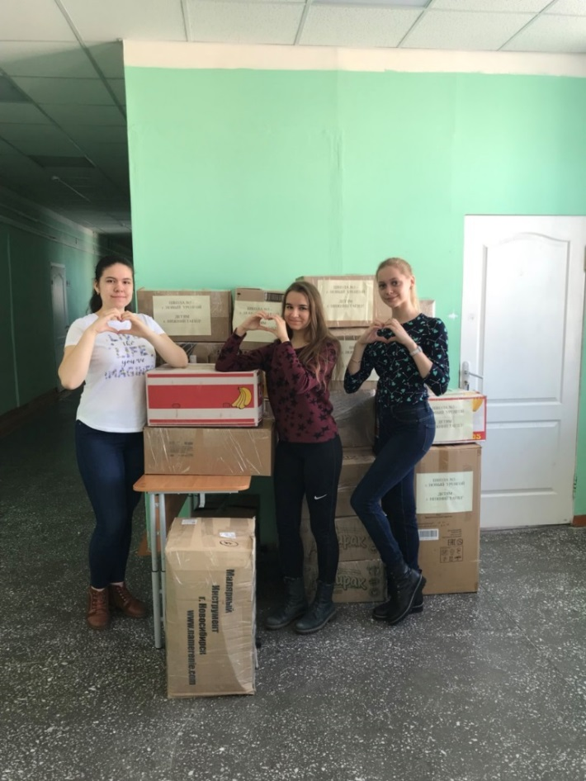
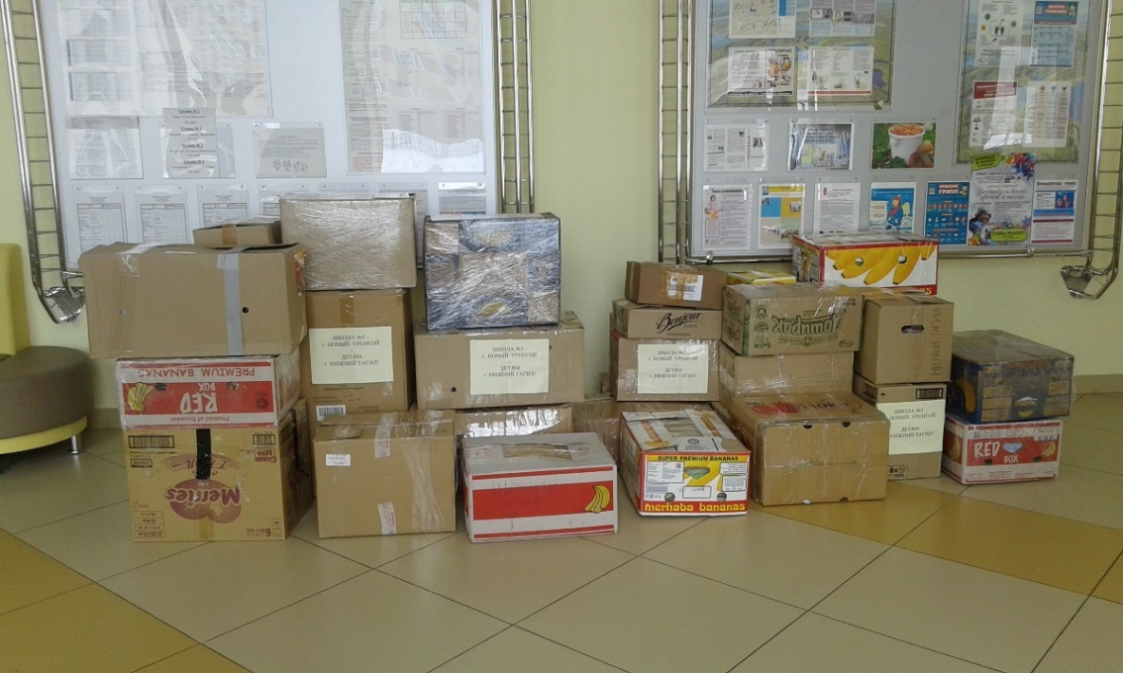
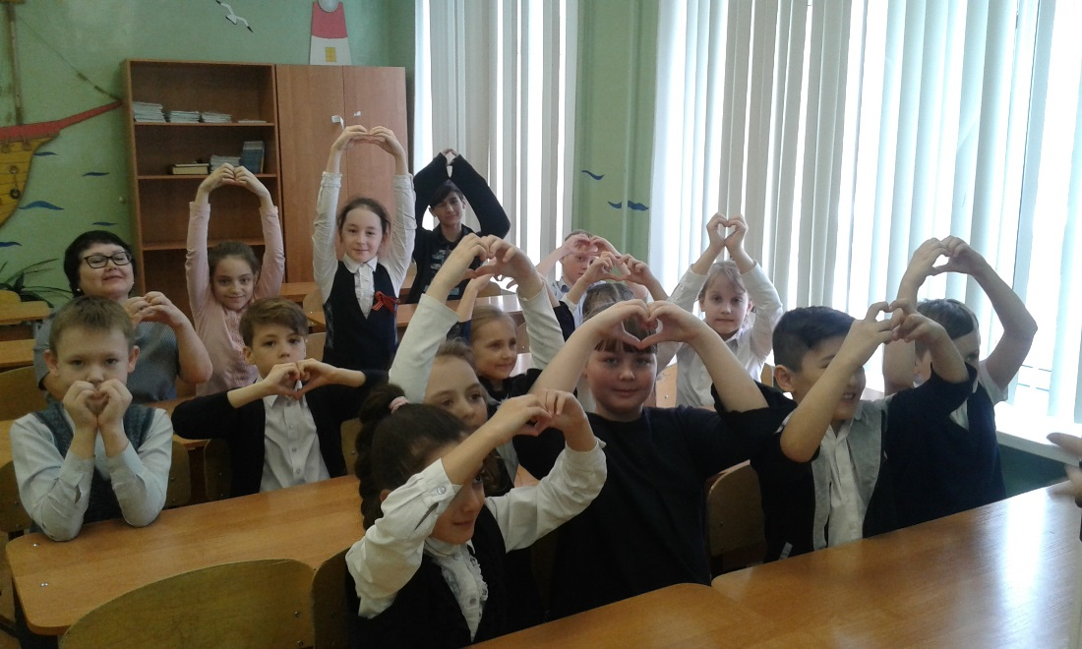
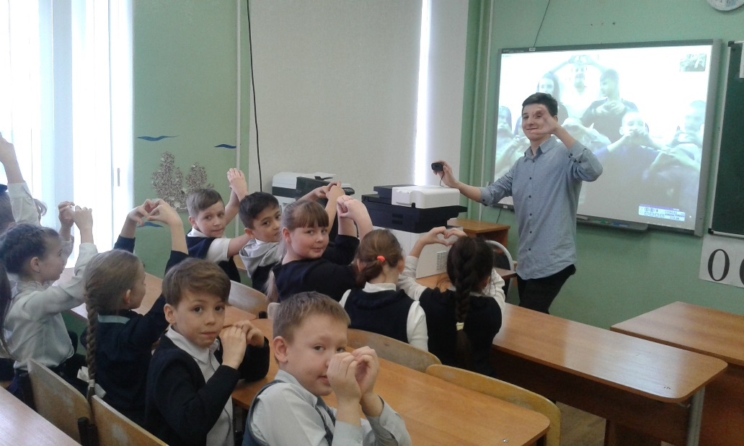
Весенняя ярмарка по сбору вещей! Проводилась с 23 по 30 апреля 2018 года.
18 мая – завершающий мост учебного года:
«Планы на лето».

Slide 16
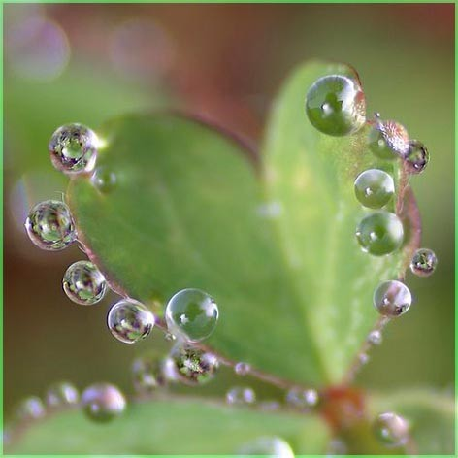
Как соткан дождь из капелек воды...
Так счастье соткано из крохотных мгновений...
Взгляд... Слово... На песке следы...
Подаренный цветок... Тепло прикосновений...
Так создан мир из капелек любви!..
Наш проект нужен детям-сиротам, чтобы они узнавали, как живут дети, у которых есть свой дом, семья. А нашим детям необходимо проявлять заботу о тех, кто нуждается в капельках любви и дружбы.

